Slide 1
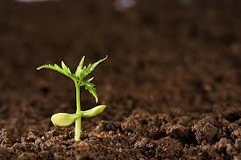
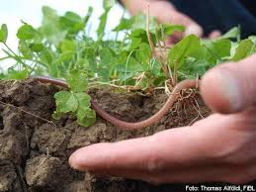
De bodem leeft!

Slide 2
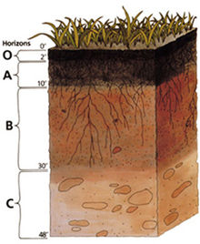
De bodem leeft!
Inleiding
Grond: Een laag verweerd, los materiaal.
Bodem: Is wat de natuur en de tijd daarvan hebben gemaakt in de loop van de eeuwen. Verschillende lagen die allemaal andere eigenschappen hebben. Bovenin zit een laag die veel organische stof bevat, de kleur daarvan is zwart.

Slide 3
De bodem leeft!
Functies van een gezonde bodem
Bodem als medium voor wortelgroei; verankering
Opslag van koolstof; de hoeveelheden organische stof die in bodems van verschillende ecosystemen zijn opgeslagen verschilt. Koolstofkringloop
Het waterregulerend vermogen (het vasthouden en doorlaten van water)
Opslaan en leveren van voedingsstoffen voor plant en dier (voor tuinen, groenvoorzieningen en natuur
Het zelfreinigend vermogen voor het opleveren van schoon grondwater.
Behoud van soortenrijkdom (biodiversiteit) van bodemorganismen.

Slide 4
De bodem leeft!
Bodemecosysteem
Ecosysteem: een gemeenschap van levende wezens en de omgeving waarin ze leven. Iedere bodem bevat talloze soorten levende organismen, van bacteriën en schimmels tot veel meer ontwikkelde insecten en wormen.

Slide 5
De bodem leeft!
In de bovenste laag van 25 cm van een bodem bevindt zich ongeveer 3000 kg aan bodemorganismen per hectare (10 000m2). Alle bodemorganismen hebben invloed op elkaar, er ontstaat een web van onderlinge relaties dat we een ecosysteem noemen of een bodemvoedselweb.
Elk levend wezen maar ook de omgeving heeft een rol in het ecosysteem.

Slide 6
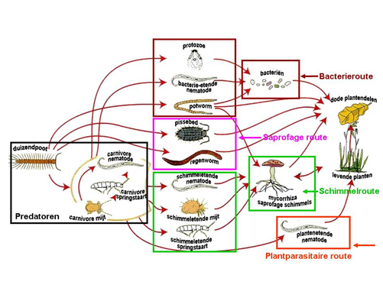
De bodem leeft!
I

Slide 7
De bodem leeft!
Alle aanwezige bodemorganismen hebben invloed op elkaar. Een voorbeeld is het verteren van dood materiaal, er zijn organismen die het startwerk doen en grotere stukken fijn maken zoals regenwormen.
Vervolgens zijn er organismen die de resten tot steeds kleinere stukken verwerken en uiteindelijjk breken de bacterien en schimmels de grotere moleculen weer af tot kleinere.
Planten nemen deze weer op als voedingsstof.

Slide 8
De bodem leeft!

Slide 9
De bodem leeft!
Rhizosfeer
Het laagje rond de plantenwortels, de rhizosfeer, is een belangrijke omgeving voor heel veel leven. De rhizosfeer heeft een veel hogere biologische activiteit en een andere chemische samenstelling van het bodemvocht dan de grond daarbuiten.

Slide 10
De bodem leeft!
Rhizosfeer
Dit komt door:
Het uitscheiden van stoffen door de wortels: wortelexudanten. Dit zijn een belangrijke voedingsbron voor micro-organismen zoals bacteriën en schimmels.
Wortelexudaten: Belangrijke voedingsbron voor micro-organismen zoals bacteriën en schimmels.
De wortel neemt plantenvoedende stoffen op.
De plantenwortel neemt water op onafhankelijk van de opname van nutriënten.

Slide 11
De bodem leeft!
Symbiose:
Het samenleven van verschillende organismen die van elkaars aanwezigheid voordeel hebben. Voorbeeld: vlinderbloemigen en de rhizobium bacterie of mycorrhiza schimmels en planten.

Slide 12
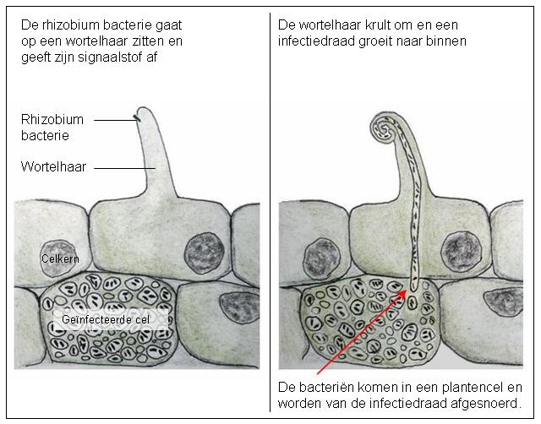
De bodem leeft!
Stikstofmineralisatie: Stikstof is als element een belangrijke voedingsstof voor planten. Het omzetten van stikstof uit de lucht wordt stikstofmineralisatie genoemd. Stikstofkringloop

Slide 13
De bodem leeft!
Mycorrhizaschimmels:
Deze schimmels vormen een fijn netwerk van schimmeldraden bij de plantenwortel. Deze schimmeldraden zijn ook extra wortels voor de plant. De plant wordt hierdoor beter voorzien van water, mineralen en soms ook eiwitten.

Slide 14

De bodem leeft!
Nog vragen?

Slide 15

De bodem leeft!
Nog vragen? Nee?!

Slide 16
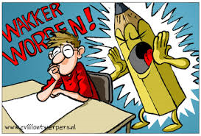
De bodem leeft!
Opdracht: beschrijf in je eigen woorden de koolstofkringloop en de stikstofkringloop en lever dit in bij je docent!

